Slide 1



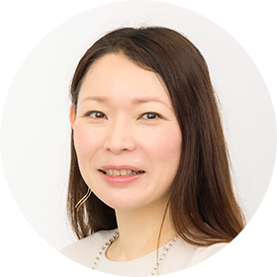

生成AI活用による持続可能なインバウンド観光研究
主な講演内容
日 時
10月29日
（水）
インバウンド
マーケット動向
13:30～15:30
会 場
栃木県庁舎研修館
栃木県のインバウンド
マーケット動向
402研修室
講 師
じゃらんリサーチセンター
研究員 松本 百加里 氏
世界の観光トレンドと
注力テーマ
（ゆかり）
2011年から旅行領域の自治体におけるプロモーション設計、イベント企画、クリエイティブ制作などディレクターとして活動。その後、宿泊事業者向け業務支援サービスの調査、着地型旅行体験や飲食店のインバウンド領域における商品開発を経て、2018年より現職。
生成AI活用での
情報整備事例
主にインバウンドに対する研究を担当。「海外旅行ニーズ調査」「インバウンド旅行者の需要創造メカニズム研究」「インバウンド回復期に向けたデジタルマーケティング研究」など。上級ウェブ解析士。各地での講演や書籍の執筆活動も行う。また、2022年7月より観光庁専門家派遣事業に専門家として登録。
お申込みお問い合わせ
公益社団法人栃木県観光物産協会 TEL.028-623-3213
〒320-0033 宇都宮市本町3-9 本町合同ビル1階 担当：岡田

